Slide 1


Особенности организации занятий для детей от рождения до 3 лет
Петрова Светлана Александровна, педагог-психолог
Петухова Наталья Андреевна, педагог-психолог

Slide 2

«Прежде чем воспитывать детей нужно воспитать родителей!»
Масару Ибука

Slide 3
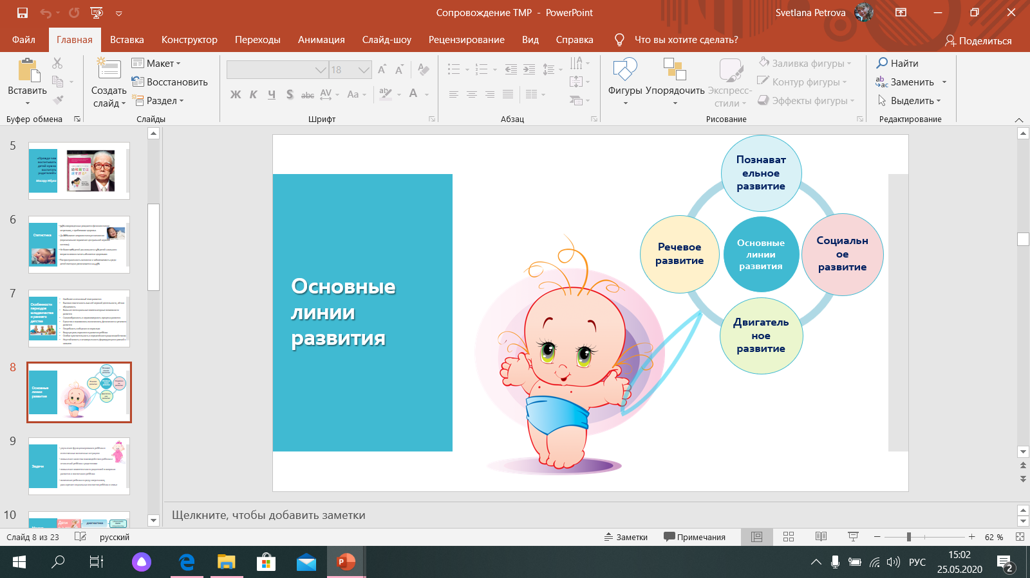
Линии развития

Slide 4
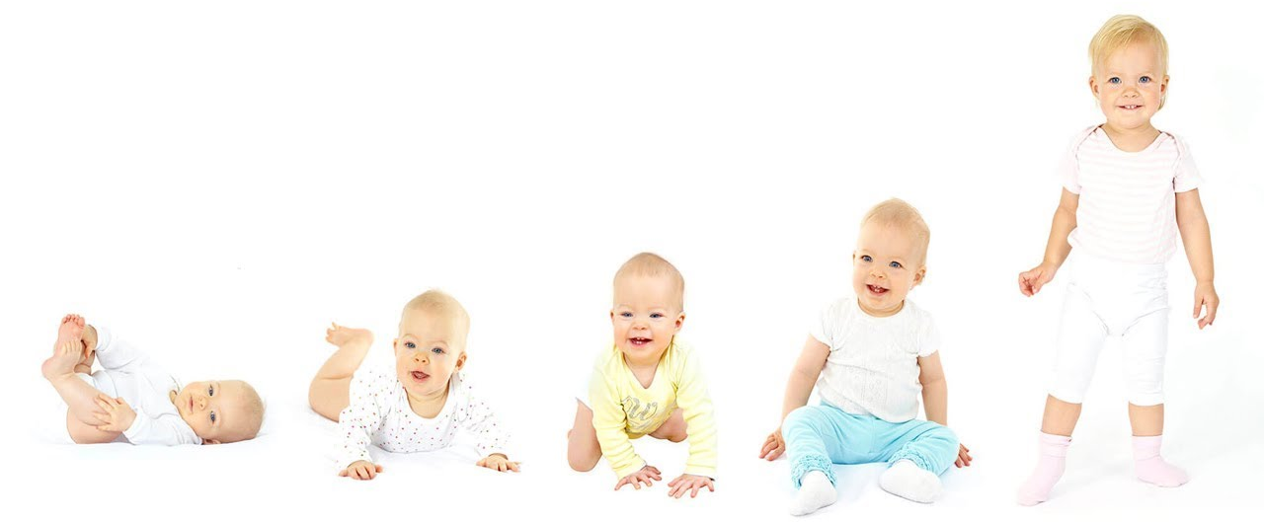
Задачи
улучшение функционирования ребёнка в естественных жизненных ситуациях
повышение качества взаимодействия ребенка и отношений ребёнка с родителями
повышение компетентности родителей в вопросах развития и воспитания ребёнка
включение ребенка в среду сверстников, расширение социальных контактов ребёнка и семьи

Slide 5
Программы
для семей, имеющих детей от 0 до 1 года «Мамина школа»
для семей, имеющих детей от 1 года до 2 лет «Кроха», «Карапуз», «Будь здоров, малыш!»
для семей, имеющих детей от 2 до 3 лет «Вместе с мамой»

Slide 6

Актуальность
младенчество – период самого интенсивного развития ребёнка;
созревание мозга к 3 годам завершается на 80%;
большая познавательная активность малыша;
низкий уровень психолого-педагогической компетентности родителей.

Slide 7
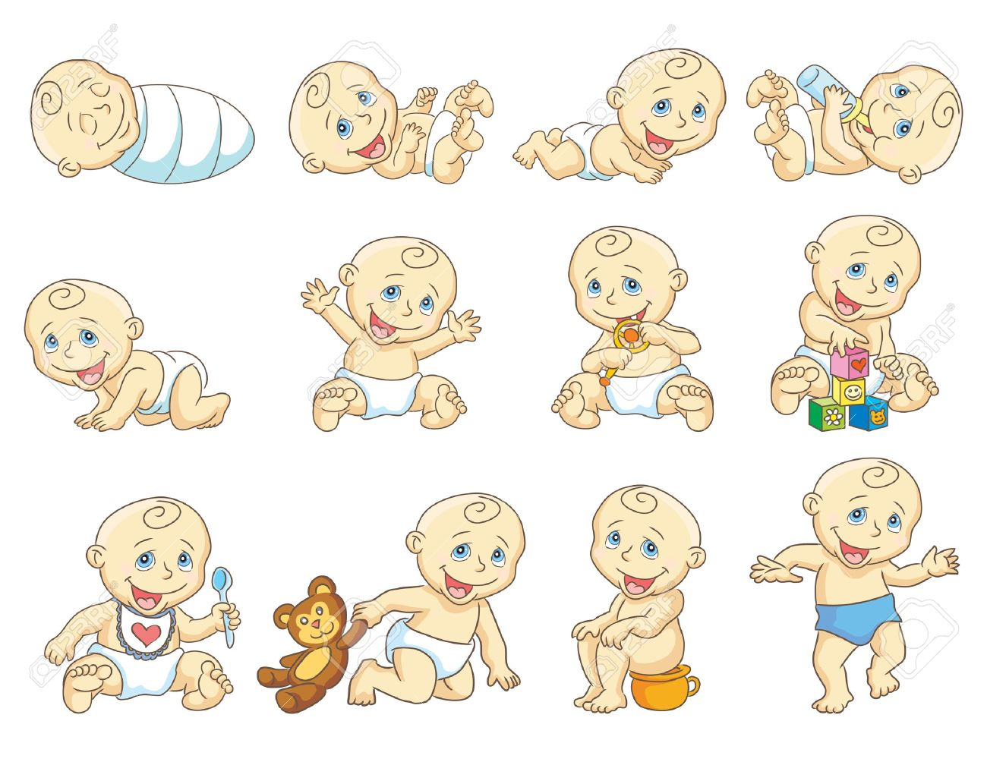
Цель программы
просвещение семей, имеющих детей первого года жизни, через обогащение собственного опыта родителей и стимулирование естественного развития ребёнка.

Slide 8

Задачи
укрепление эмоционально-доверительных отношений взрослого с ребёнком;
поддержка естественного развития ребёнка
через игру и движение;
содействие социальной адаптации ребёнка через включение в общение с другими детьми-сверстниками;
создание условий для обмена опытом между родителями.

Slide 9
Структура занятий
Вводная часть
1. приветствие
Основная часть
2. информативная часть
по теме занятия
3. практическая часть
(упражнения по отработке)
Заключительная часть
4. рефлексия
5. консультирование

Slide 10
Системный подход
Родитель
Врач-психиатр
Педагог-психолог
Учитель-дефектолог
Учитель-логопед

Slide 11
Тематика занятий
«Тренинг личностного роста для родителей, или зачем развивать родительские навыки»
«Что умеет наш малыш: календарь развития»
Тренинг общения – учимся понимать и разговаривать с малышом»
«Игра в жизни ребёнка, или как играть с ребёнком»
Игровая коллекция с рождения до года – игрушки, которые мы выбираем»
«Обустройство полноценной предметной среды под потребности ребёнка»
«Развитие движения – основа психического и интеллектуального развития»
«Игры на коленях и игровые массажи»
«Родитель- первый логопед для своего ребёнка»
«Развитие самостоятельности и независимости – может ли ребёнок быть успешным без этого»

Slide 12
Результаты
углубление и систематизация знаний родителей об основных психолого-педагогических особенностях развития детей до года;
сформированность активной позиции родителей по отношению к процессу развития ребёнка;
оптимизация форм детско-родительского взаимодействия в процессе воспитания.

Slide 13
Развивающие программы социально – психологической направленности
для детей раннего возраста
от 1 до 3х лет
«Вместе с мамой»
«Кроха»
«Карапуз»

Slide 14
Цель
Дети
Всестороннее раннее развитие ребенка с 1 года до 3 лет по средствам игровой и предметной деятельности, его ранняя социализация, позволяющая обеспечить успешную адаптацию к условиям дошкольного учреждения
Родители
Обучение методам и способам воздействия на ребёнка, взаимодействия с ним, для совершенствования основных линий его развития.

Slide 15
Задачи
Дети
Родители
Развитие наглядно –действенного мышления
Развитие восприятия, усвоение сенсорных эталонов (цвет, форма, величина)
Развитие произвольного внимания, поведения
Развитие импрессивной и экспрессивной речи
Развитие крупной и мелкой моторики, координации движений, чувства ритма
Развитие игровых навыков
Развитие положительных эмоций
Развитие коммуникативных навыков
Вооружить определённым минимумом знаний в области педагогики, психологии раннего возраста
Способствовать выработке умений и навыков по развитию и воспитанию детей.
Расширить возможности родителей в понимании своего ребёнка.
Оптимизировать и гармонизировать детско-родительские взаимоотношения
Способствовать раннему выявлению детей «группы риска» и семей, нуждающихся в оказании психолого – педагогической помощи.

Slide 16
Структура и содержание занятий
Вводная часть (5 мин)
Ритуал приветствия, сюрпризный, игровой момент
Основная часть (35 - 40 мин)
Игры на познавательное развитие
(внимания, памяти, мышления, восприятия)
Физкультминутки, подвижные игры, пальчиковая гимнастика
Стихи, песенки, потешки
Продуктивная деятельность (рисование, лепка, аппликация)
Заключительная часть
Рефлексия, ритуал прощания ( 5 мин)
Консультирование родителей, свободная деятельность/ релаксационная для детей( 10 - 15 мин)

Slide 17
Результат
В ходе реализации программ, родители повышают психолого-педагогическую компетентность в вопросах раннего развития, благодаря чему восполняется недостаток практических знаний эффективного взаимодействия родителя с ребёнком раннего возраста, тем самым меняется к лучшему не только будущее малыша, а ещё и всей семьи в целом.

Slide 18
Муниципальное учреждение
Центр психолого-педагогической, медико-социальной помощи «Стимул»
Тутаевского муниципального района
Спасибо за внимание!
Наши координаты
город Тутаев, проспект 50-летия Победы, д.23
8 (48533)2-15-60
Сайт: www.stimul-tmr.edu.yar.ru
Группа VK Центр «Стимул»

